Slide 1
Krevní buňky a principy jejich vyšetřování na hematologických analyzátorech a mikroskopicky
Bourková L., OKH FN Brno

Slide 2
Příklady webových stránek
hematologický atlas
http://www.hematocytologie.eu/
http://www.hematologyatlas.com/
http://www.grsmu.by/files/file/university/cafedry/klinicheskaya-immynologiya/files/fiu/atlas.pdf
RBC
https://www.google.cz/search?hl=cs&site=imghp&tbm=isch&source=hp&biw=1280&bih=908&q=erythroblasts&oq=erythrob&gs_l=img.1.3.0i19l10.6606.9583.0.12410.8.8.0.0.0.0.68.208.8.8.0....0...1ac.1.64.img..0.8.201.NRIoSeIUgdk
http://www.sekk.cz/infoservis/2006_Morfologie_erytrocytu.pdf
WBC https://www.google.cz/search?hl=cs&site=imghp&tbm=isch&source=hp&biw=1280&bih=908&q=leukocytes&oq=leukocy&gs_l=img.1.2.0l3j0i30l7.1937.12377.0.15795.7.6.0.1.1.0.244.565.5j0j1.6.0....0...1ac.1.64.img..0.7.577.pvdZx9LlCHk
PLT https://www.google.cz/search?hl=cs&site=imghp&tbm=isch&source=hp&biw=1280&bih=908&q=platelets&oq=platelets&gs_l=img.1.0.0i19l10.1770.5225.0.7869.9.7.0.2.2.0.207.325.6j0j1.7.0....0...1ac.1.64.img..0.9.349.CiouVP0aXo0

Slide 3
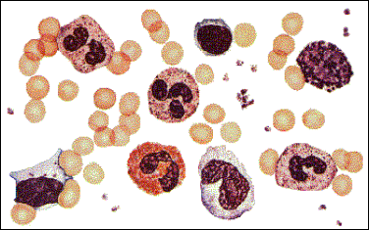
Vyšetřování krevních buněk v periferní krvi
nesrážlivá periferní krev
antikoagulační činidlo: K3EDTA nebo K2EDTA
vyšetření:
hematologické analyzátory
mikroskop

Slide 4
KOSTNÍ DŘEŇ
myeloblast
proerytroblast
magakaryoblast
lymfoblast
monoblast
promyelocyt
časný erytroblast
(bazofilní normoblast)
promegakaryocyt
prolymfocyt
neutrofilní
myelocyt
eozinofilní
myelocyt
bazofilní
myelocyt
středně zralý erytroblast
(polychromní normoblast)
promonocyt
megakaryocyt
neutrofilní
metamy
eozinofilní
metamy
bazofilní
metamy
pozdní erytroblast
(ortochromní/oxyfilní normoblast)
makrofág
plazmat. b.
PERIFERNÍ KREV
neutrofilní
tyč
eozinofilní
tyč
retikulocyt
bazofilní
tyčí
monocyt
trombocyty
lymfocyt
neutrofilní
segment
bazofilní
segment
erytrocyt
eozinofilní
segment

Slide 5
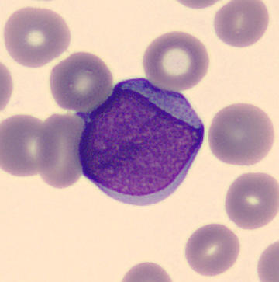
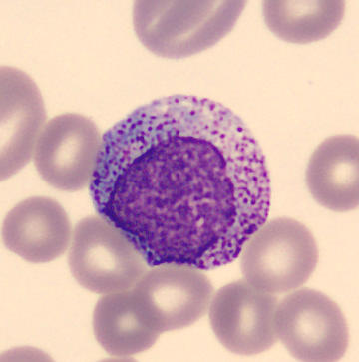
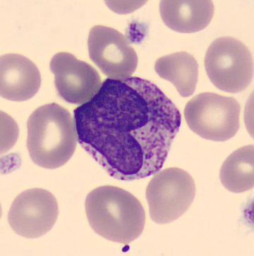
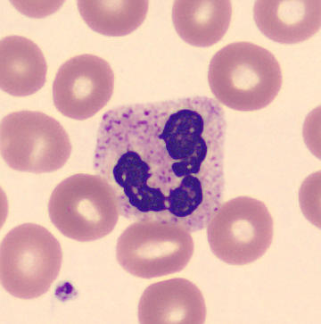
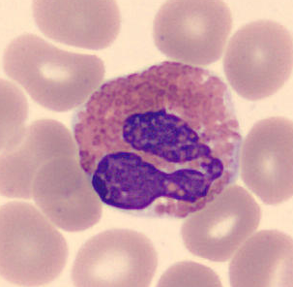
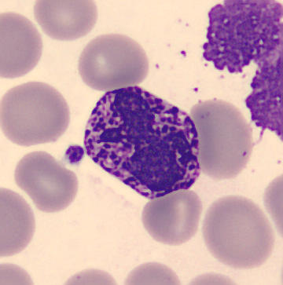
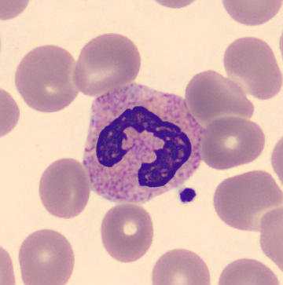
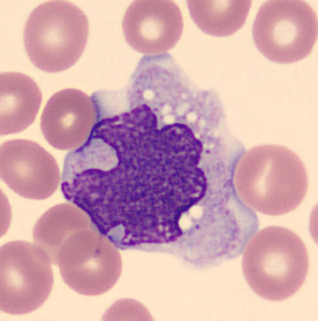
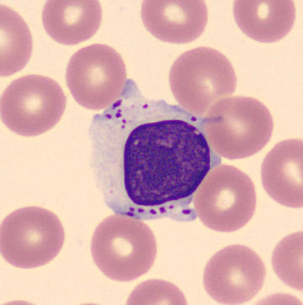
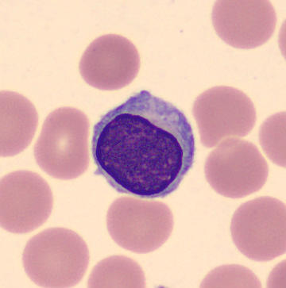
Leukocyty
blast
promyelocyt
myelocyt
meatamyelocyt
neutrofilní segment
eozinofilní segment
bazofilní segment
neutofilní tyč
monocyt
lymfocyt
lymfocyt

Slide 6
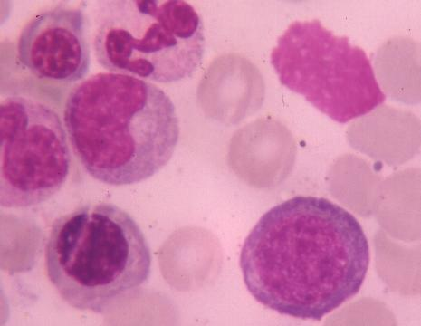
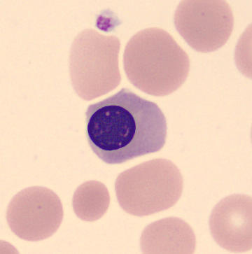
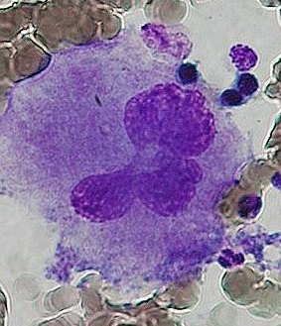
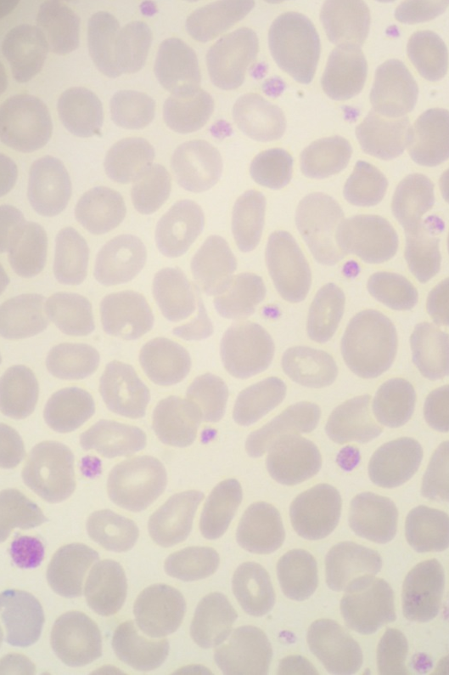
Erytrocyty
proerytroblast
oxyfilní NRBC
polychromní NRBC
bazofilní NRBC
oxyfilní NRBC
Trombocyty
megakaryocyt

Slide 7
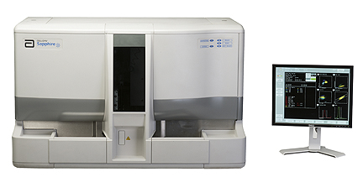
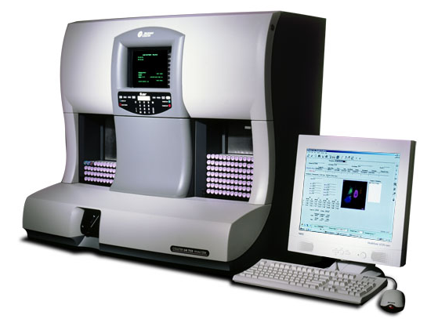
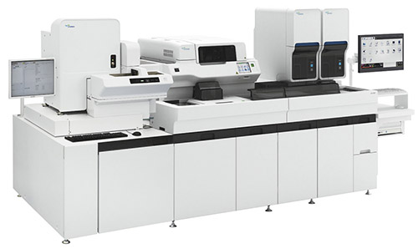
Hematologické analyzátory

Slide 8
Principy měření hematologických analyzátorů
hydrodynamická fokusace
principy měření:
impedanční analýza
optická analýza
kombinace různých principů analýzy
spektrofotometrická analýza hemoglobinu
Principy měření umožňují vyšetření:
kvantitativní – počet buněk
kvalitativní – morfologie buněk
tvar buňky
tvar a velikost jádra
obsah cytoplazmy

Slide 9
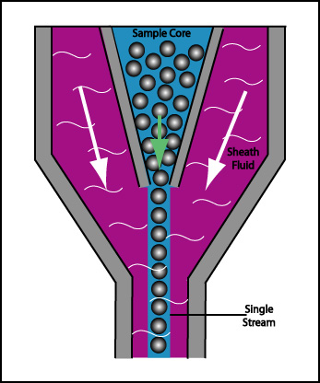
Hydrodynamická fokusace
usměrnění buněk proudem nosné izotonické kapaliny (diluent) při průchodu měřícím kanálem „po jedné“

Slide 10
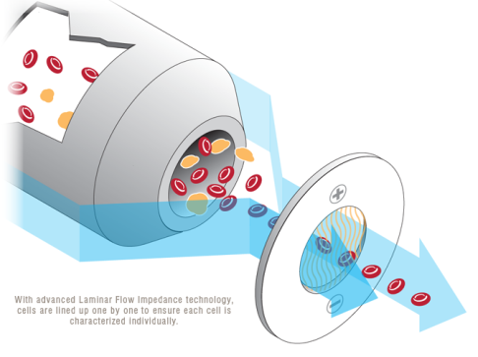
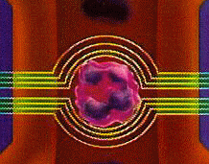
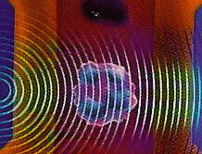
Impedanční analýza
ředění buněčné suspenze
diluent - vodivý
krevní buňka – nevodivá
průchod buněk mezi elektrodami (stejnosměrné elektrické pole) → impulz
počet impulzů = počet buněk
velikost impulzů = velikost buněk
možné doplnění vysokofrekvenční analýzou
na buňku superponováno vysokofrekvenční elektrické pole
analýza vysokofrekvenčního napětí buňky = morfologie buňky

Slide 11
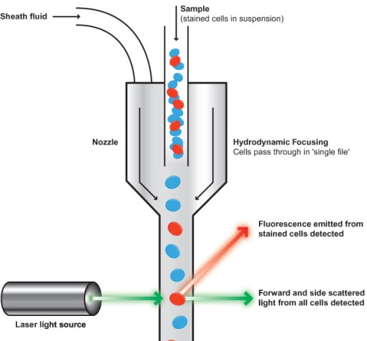
Optická analýza
ředění buněčné suspenze
diluent – opticky inaktivní
krevní buňka – opticky aktivní
interakce buněk s monochromatickým laserovým paprskem
po interakci buňky s paprskem se provádí analýza:
prošlého světla (0°)
odraženého světla
depolarizovaného světla
fluorescence
cytochemické barvení buněk, doplňková analýza absorbce světla dle stupně probarvení cytoplazmy (u některých typů přístrojů)
vyšetření:
kvantitativní a velikost buňky → detekce ve směru (0°)
kvalitativní/morfologie buňky → detekce odraženého a depolarizovaného světla, fluorescence, případně kombinace s cytochemickou analýzou

Slide 12
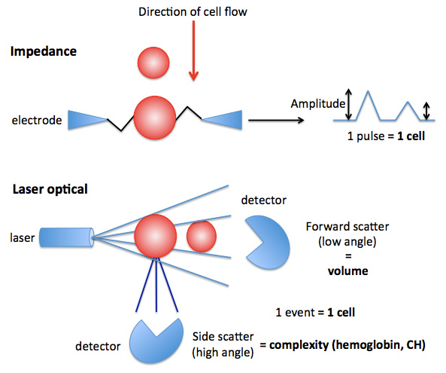
http://www.eclinpath.com/hematology/tests/hemoglobin/rbc-analysis-2/

Slide 13
Spektrofotometrická analýza hemoglobinu
hemolýza všech erytrocytů lyzačním (bezkyanidovým) roztokem
uvolněný HGB je převeden na chromogenní formu s nejvyšší hodnotou absorbance při λ = 540 nm
HGB je převeden na chromogenní formu reagencií (např. imidazolem nebo sodium lauril sulfátem), která vytváří hemoglobinový komplex
měření absorbance hemolyzovaného vzorku a blanku (lyzační roztok)
měření cca 8x (dle typu přístroje)
z rozdílu absorbancí je vypočítána koncentrace HGB

Slide 14
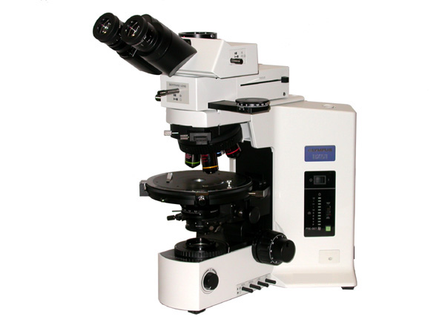
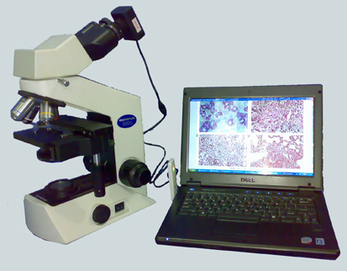
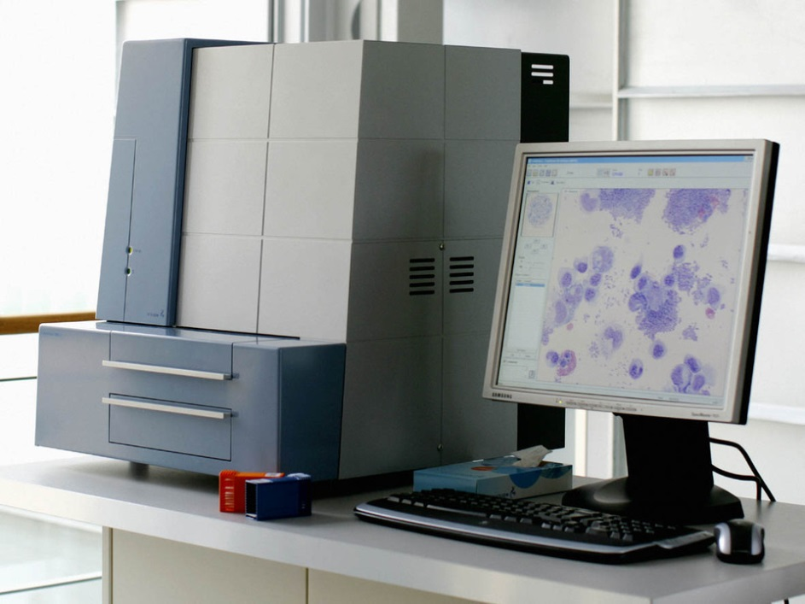
Mikroskopovací zařízení

Slide 15
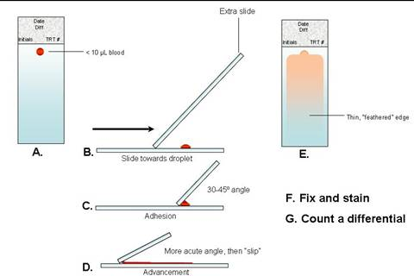
Zhotovení nátěru krve
roztírací sklíčko položit před kapku krve na podložním skle pod úhlem cca 30 - 40° (nikdy ne do kapky krve); po doteku krve a roztíracího skla se krev rozlije podél hrany skla; po té rychle krev rozetřít po podložním skle
sílu nátěru zvažovat – čím větší úhel, tím silnější nátěr
nátěr musí být: rovnoměrný, přiměřeně tenký, dlouhé okraje musí být rovné, na konci přechází „do ztracena“

Slide 16
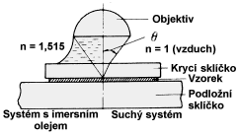
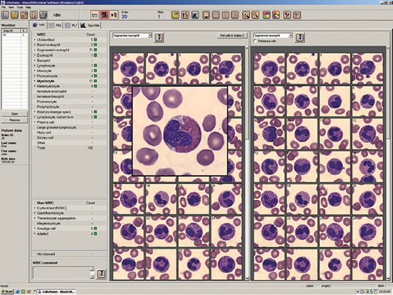
Mikroskopování
mikroskop
suchý objektiv: mezi preparátem a objektivem je vzduch
imerzní objektiv: mezi preparátem a objektivem je imerzní olej
imerzní olej má podobný index lomu jako sklo – vznikne opticky homogenní prostředí, zvýší se index lomu prostředí mezi preparátem a objektivem imerzí může být: voda, parafinový olej, glycerol, cedrový olej, kanadský balzám (voda má vyšší index lomu než vzduch, ale nižší než imerzní olej)
digitální morfologie nové generace analyzátorů svým softwarovým vybavením digitálně zpracovávají a vyhodnocují krevní nátěry, hovoří se o virtuální mikroskopii (telehematologie), digitální analýza vytváří databázi digitálních fotografií krvinek, které lze i exportovat e-mailem nebo po internetu odborníkům ke konzultaci

Slide 17
Barvení nátěrů periferní krve a aspirátů kostní dřeně
Panoptická barvící technika:
fixační roztok May-Grunwald – složení: eozin Y, metylenová modř, metylalkohol, glycerol
barvící roztok Giemsa-Romanowsky – složení: metylenová modř, azur-eozin, azur II, metylalkohol, glycerol, fosfátový pufr pH 6,8-7,0
Základníprincipy barvení:
Aniontové (kyselé) barvivo eosin Y se váže na kationtové části molekul proteinů a barví oranžovočerveně hemoglobin a eozinofilní granula
Kationtové (zásadité) barvivo azur B, se váže na aniontové části molekul a barví modrošedě zbarvení nukleové kyseliny (DNA nebo RNA), nukleoproteiny, granula bazofilů a sekundární granula neutrofilů.
Celkové obarvení nátěru je výsledkem řady různých kombinací těchto barevných reakcí, které nakonec dávají výsledný vzhled nabarveného preparátu.
Poznámka: preparáty lze také připravovat na nátěrových a barvících automatech.

